Slide 1

毕业成果管理系统
本周开发工作总结
汇报人：于佳杰
Notes:
大家好，欢迎参加本次毕业成果管理系统的开发工作总结会。本次汇报将总结我们团队在2026年6月第一周的工作进展、新功能演示、技术难点攻克以及未来的工作计划。希望通过这次汇报，能让大家对项目的最新状态有一个全面的了解。

Slide 2





目 录
01. 工作进展
02. 功能演示
回顾团队成员核心贡献与整体项目里程碑节点，结合Git代码提交统计数据，全景展示本周研发任务的落地情况与进度概览。
聚焦三级达成度自动计算引擎、实时监控看板搭建，以及数据校验规则配置与CI/CD自动化流水线的实际运行效果演示。
03. 难点攻克
04. 分享
深度解析BigDecimal精度丢失、级联删除死锁、复杂权重计算Bug及数据恢复机制等关键技术难题的排查思路与最终解决方案。
沉淀本周技术实践中的宝贵经验，量化核心产出成果，并基于当前进度科学规划下周重点研发任务与风险应对策略。
Notes:
本次汇报将分为四个部分。首先，我会介绍本周的整体工作进展；其次，将详细演示本周上线的核心功能；接着，分享我们在开发过程中遇到的技术难点及其解决方案；最后，进行总结并规划下周的工作。

Slide 3




01 工作进展：小组贡献
于佳杰
杨亚星
应博翔
张龙、张凯鹤、冯嘉豪
模块B开发，修复Bug
级联删除校验：实现了删除学院、专业、课程、学年时的下游引用校验
数据一致性：完善了删除操作的业务逻辑，防止数据孤岛
功能优化：支持教学班学生解绑后的重新绑定功能
配置CI/CD建设与自动化流程，上周末完成基础配置部署。
负责后端部署
页面开发: 完成核心页面（如达成度监控看板、数据管理页）的开发。
接口联调: 与后端接口进行联调测试，确保数据正常交互。
组件库建设: 开发可复用的 UI 组件，提升开发效率。
模块C和D开发：完成了专业级达成度计算功能模块（三级达成度）
Bug修复：修复模块B中内部权重和宏观权重的计算bug
架构优化：重构三级计算逻辑，提升代码质量和可维护性
代码合并：处理多个分支的合并冲突
本周小组高效协同，核心功能、数据安全、工程基建与项目统筹四大维度均按计划完成关键里程碑，为下一阶段开发奠定坚实基础。
Notes:
本周，我们小组四位成员分工明确，高效协作。于佳杰负责核心功能开发，完成了三级达成度计算并修复了关键bug。IStarrrr保障了数据完整性，实现了级联删除校验。lzzpp搭建了CI/CD流程，提升了开发效率。我作为项目统筹，负责代码合并、质量把控和进度管理。

Slide 4


02 功能演示：三级达成度计算体系
构建从“学生个体课程表现”到“专业整体毕业要求”的全链路评估闭环，通过分层级、多维度的量化计算，实现培养质量的精准监控与科学评价。
一级：学生课程目标
二级：课程指标达成
三级：专业指标达成
基于学生考核点实际得分与对应支撑权重，精准计算每位学生在具体课程目标上的达成情况，形成微观层面的个体能力画像。
聚合单门课程下所有学生的目标达成度，结合课程内部各考核点的贡献权重，计算课程对毕业要求指标点的整体支撑达成情况。
整合所有支撑课程的二级达成度结果，依据课程群的宏观总支撑权重，最终输出专业层面毕业要求指标点的整体达成评价。
体系价值：以“数据驱动”为核心，建立从微观个体到宏观专业的完整质量评估闭环，为教学改进提供科学依据。
Notes:
接下来进入功能演示部分。本周最大的亮点是实现了完整的三级达成度计算体系。这个体系分为三个层级：一级是学生个人的课程目标达成度，二级是课程对指标点的达成度，三级是整个专业对毕业要求的达成度。下面我将分步进行详细介绍。

Slide 5
02 功能演示：一级达成度 - 学生课程目标达成度
核心计算逻辑
CO1 支撑案例
推演与最终结果
* 计算公式：学生课程目标达成度 = Σ(考核点得分/考核点满分 × 支撑权重) / Σ(支撑权重)
*
* 计算步骤：
* 1. 获取教学班级的所有学生
* 2. 获取课程的所有课程目标
* 3. 获取考核点-课程目标关联关系及支撑权重
* 4. 对每个学生和每个课程目标计算达成度
* 5. 保存一级达成度数据
考核点 A01：满分100，得分85，支撑权重 0.6
考核点 A02：满分20，得分18，支撑权重 0.4
注：两个考核点共同支撑课程目标CO1，权重之和为1.0，符合归一化要求。
代入数据逐步计算： (0.85×0.6 + 0.9×0.4) ÷ 1.0 = (0.51 + 0.36) ÷ 1.0 = 0.87
CO1 达成度最终结果：0.87
Notes:
首先是一级达成度，即学生个人的课程目标达成度。它的计算逻辑是，根据学生在各个考核点的得分，结合考核点对课程目标的支撑权重，进行加权平均。这里有一个实际案例，通过计算，我们可以得出某位学生在CO1这个课程目标上的达成度是0.87。

Slide 6
02 功能演示：二级达成度 - 课程级指标点达成度
核心计算逻辑
实际案例参数
推演与最终结果
课程指标点达成度，是将课程目标的平均一级达成度，按其对指标点的内部贡献权重进行加权平均计算得出。公式表达为：
Σ(平均一级达成度 × 内部权重) / Σ(内部权重)
课程目标 CO1： 平均达成度 0.87，内部贡献权重 0.7，是指标点1.1的主要支撑目标。
课程目标 CO2： 平均达成度 0.82，内部贡献权重 0.3，作为辅助支撑目标参与计算。
加权求和：(0.87×0.7)+(0.82×0.3) = 0.609 + 0.246 = 0.855 权重总和：0.7 + 0.3 = 1.0 最终达成度：0.855 ÷ 1.0
指标点1.1达成度最终结果：0.855
Notes:
首先是一级达成度，即学生个人的课程目标达成度。它的计算逻辑是，根据学生在各个考核点的得分，结合考核点对课程目标的支撑权重，进行加权平均。这里有一个实际案例，通过计算，我们可以得出某位学生在CO1这个课程目标上的达成度是0.87。

Slide 7




02 功能演示：三级达成度 - 专业级指标点达成度
核心计算逻辑
分步推演计算
专业级指标点达成度 = Σ(课程级达成度 × 宏观总支撑权重Wc) / Σ(宏观总支撑权重Wc)，即通过加权平均的方式，综合所有支撑课程的贡献度。
计算式：(0.855×0.6 + 0.820×0.4) ÷ (0.6+0.4) 第一步：0.513 + 0.328 = 0.841 | 第二步：0.841 ÷ 1.0 =0.841
案例参数设定 (指标点1.1)
达成度判定结论
课程 A
达成度：0.855 | 权重：0.6
课程 B
达成度：0.820 | 权重：0.4
毕业要求阈值设定为≥ 0.7。当前计算结果0.841高于阈值，说明该专业指标点1.1的达成情况符合要求，达到了毕业标准。
Notes:
最后是三级达成度，它衡量的是整个专业对某个毕业要求指标点的达成情况。这是通过综合所有支撑该指标点的课程的二级达成度，并结合宏观权重计算得出的。在这个案例中，该专业的指标点1.1达成度为0.841，高于0.7的阈值，说明满足了毕业要求。

Slide 8


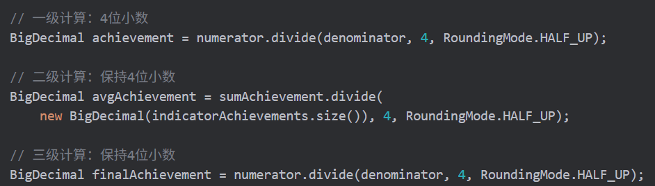
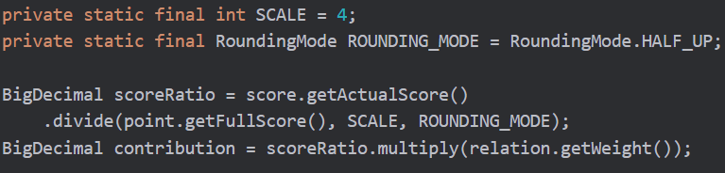
03 难点攻克：BigDecimal精度控制问题
问题核心：浮点数精度丢失
核心方案：高精度计算体系
达成度计算涉及多层级加权，使用 double/float 类型会因二进制浮点表示缺陷导致误差逐级放大，最终结果偏离预期。
01. 全面使用 BigDecimal 统一设置4位小数精度，采用 HALF_UP 舍入模式，规避浮点运算陷阱。
02. 端到端精度一致性 计算逻辑、中间变量及数据库字段统一使用 DECIMAL(10,4) 类型，确保全流程无精度损失。
错误示例：85.0/100*0.6 + 18/20*0.4 计算结果可能为 0.8699999999999999，而非精确的 0.87。
Notes:
接下来是第三部分，难点攻克。本周我们遇到的第一个挑战是浮点数的精度控制问题。直接使用double计算会导致精度丢失。我们的解决方案是全面改用Java的BigDecimal类进行高精度计算，并统一了计算和存储的精度标准，彻底解决了这个问题。

Slide 9
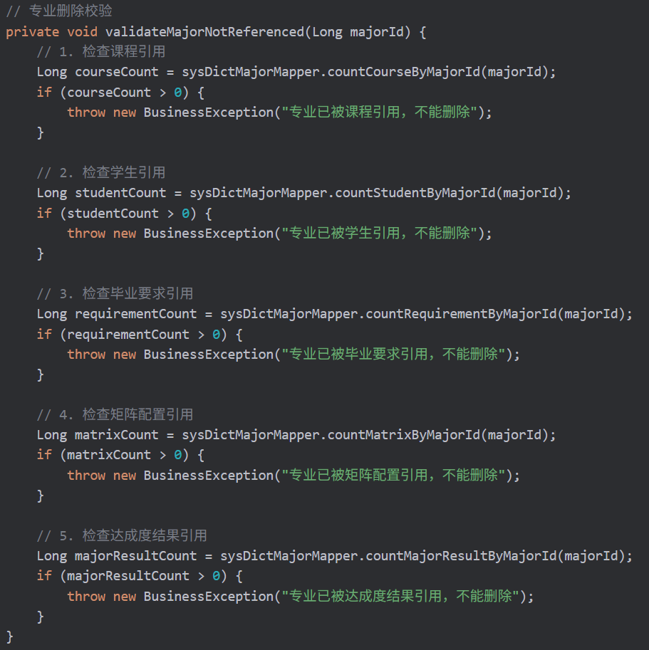
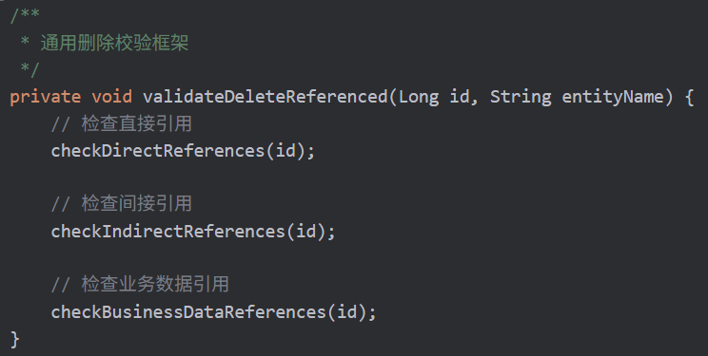
03 难点攻克：级联删除校验的完整性
问题描述
方案：设计完整的校验框架
1. 框架设计：模块化处理直接、间接及业务数据引用，统一校验入口。
2. 逻辑落地：为各实体编写专属校验逻辑，遍历所有下游关联表。
3. 底层支撑：优化Mapper层查询方法，高效精准判断引用关系存在性。
基础数据（学院、专业等）的删除操作，涉及复杂的上下游关联表引用。
引用关系复杂，涉及多张表
需要同时考虑直接引用和间接引用
删除操作需要保证原子性
Notes:
第二个难点是如何保证级联删除的完整性。我们设计了一套完整的校验框架，在删除操作执行前，会自动检查所有可能的下游数据引用。这确保了数据的完整性，避免了因误删导致的系统错误，并为用户提供了清晰的错误提示。

Slide 10
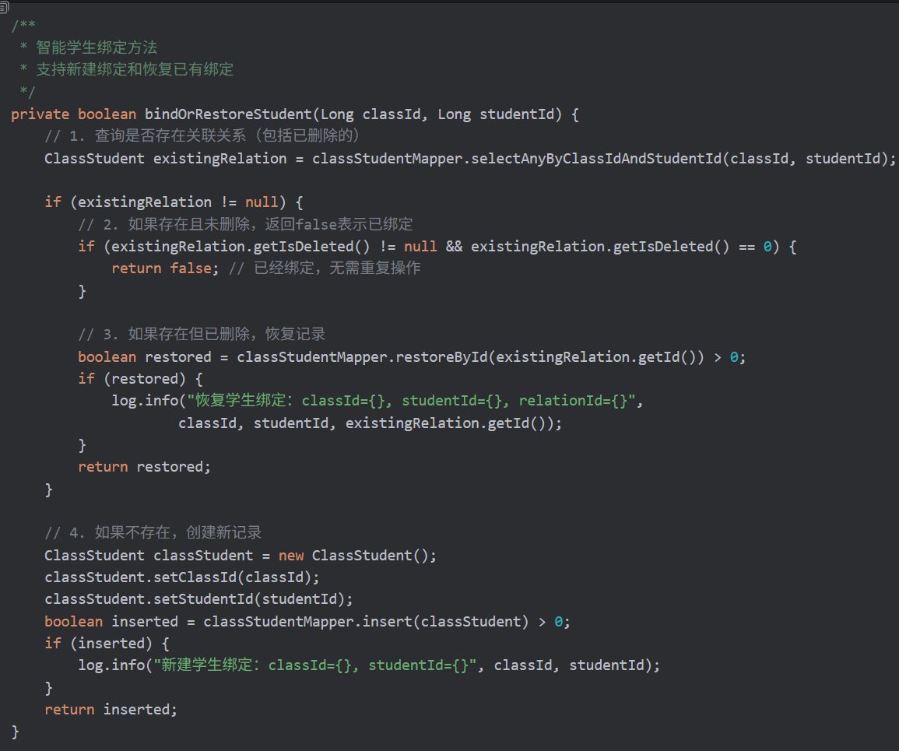
03 难点攻克：学生绑定/解绑的恢复机制
问题描述
智能恢复解决方案
教学班学生解绑后重新绑定时，若直接插入新记录，会导致数据冗余且割裂历史关联。业务要求必须优先恢复软删除的旧数据，而非简单创建新条目
1. 智能绑定逻辑：核心方法`bindOrRestoreStudent`优先查询软删除记录，存在则恢复，不存在则新建。
2. 底层支持与并发：扩展Mapper层查询与恢复接口，并引入数据库事务机制，确保绑定操作的原子性，防止并发冲突。
Notes:
最后一个难点是实现学生绑定的恢复机制。我们设计了一个智能绑定方法，它能够判断是应该创建新的绑定关系，还是恢复一个之前被软删除的关系。这不仅满足了业务需求，还保证了数据的历史完整性和操作的安全性。

Slide 11
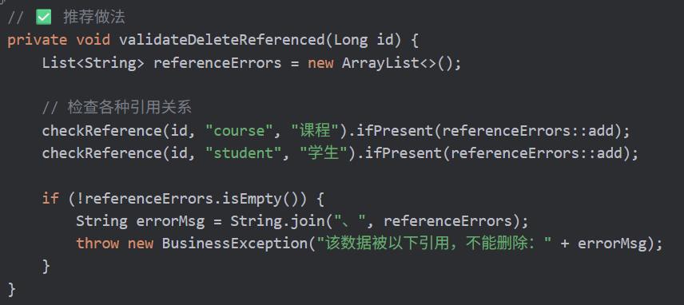
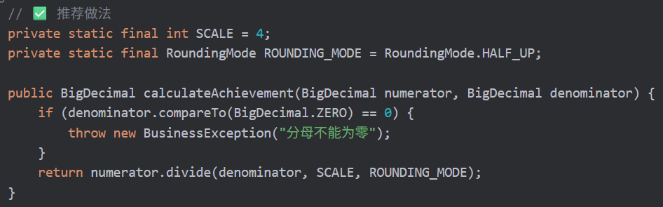
04 总结分享：开发经验总结（一）
01. BigDecimal 使用规范与精度控制
02. 核心数据完整性校验框架
涉及金额、成绩等高精度计算场景，严禁直接使用 double 类型，必须统一精度（Scale）与舍入模式（RoundingMode），避免浮点运算误差累积。
删除操作前必须进行下游引用校验，将校验逻辑模块化、可复用化，确保错误提示清晰具体，提升用户排查问题的效率。
Notes:
第四部分，我们来总结一下本周的开发经验。首先是关于BigDecimal的使用，我们总结出必须统一精度和舍入模式，并进行分母为零的检查。其次是数据完整性校验，我们提炼出一套模块化的校验框架，确保删除操作的安全。

Slide 12
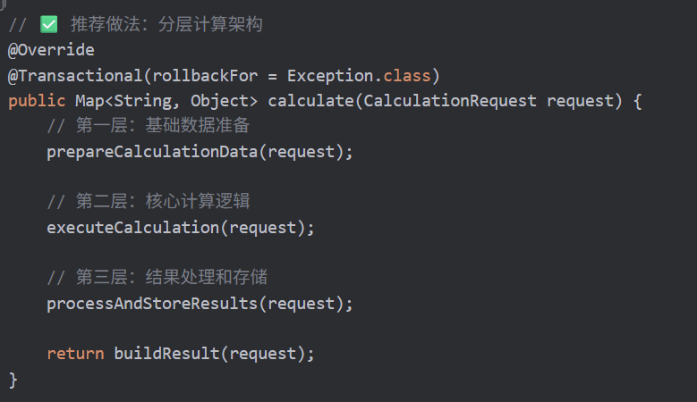
04 总结分享：开发经验总结（二）
01. 复杂计算的设计原则
坚持分层设计理念，确保每层职责单一，降低系统耦合度；采用批量操作大幅减少数据库交互频次，提升性能；严格利用事务管理机制，保障核心数据在复杂计算流程中的一致性与完整性。
Notes:
在复杂计算方面，我们遵循分层设计原则，将计算过程分解为数据准备、核心计算和结果处理等步骤。在团队协作方面，我们严格遵守GitHub的协作规范，包括规范的PR标题和分支命名，这大大提高了我们的协作效率和代码质量。

Slide 13
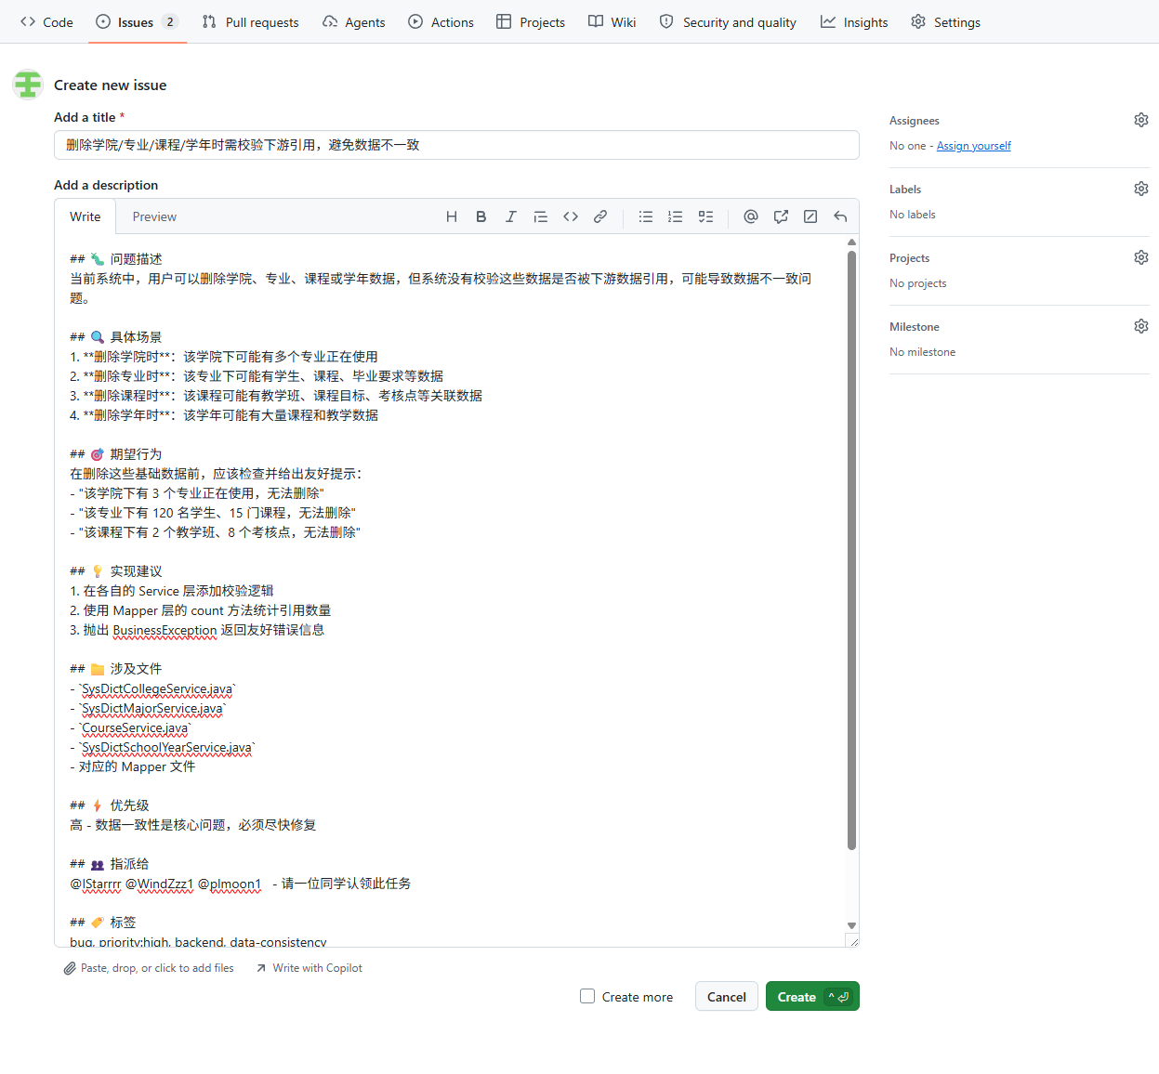
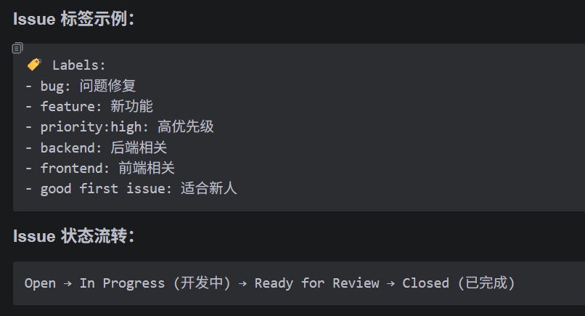
05 小组开源协作详细过程分享
在毕业成果管理系统的开发过程中，我们发现一个重要问题：删除学院、专业、课程或学年数据时，系统没有校验下游数据是否正在使用这些数据，可能导致数据一致性问题
Notes:
进入项目主页 https://github.com/WindZzz1/Computing_Platform点击 Issues 标签页点击 New Issue 按钮选择合适的模板（我们使用 "Bug report" 或 "Feature request"），## 👥 任务认领
请以下同学之一认领此任务：
- @张三 - 负责学院模块
- @李四 - 负责专业模块
- @王五 - 负责课程模块
认领后请：
1. 评论 "我来做这个任务"
2. 开始前请先查看相关代码结构
3. 预计 3 天内完成

Slide 14
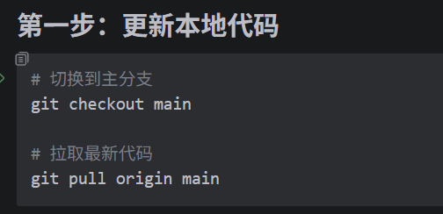
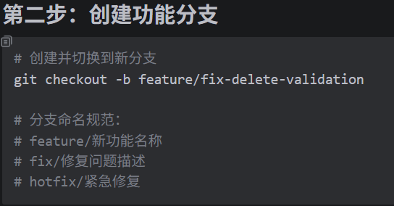
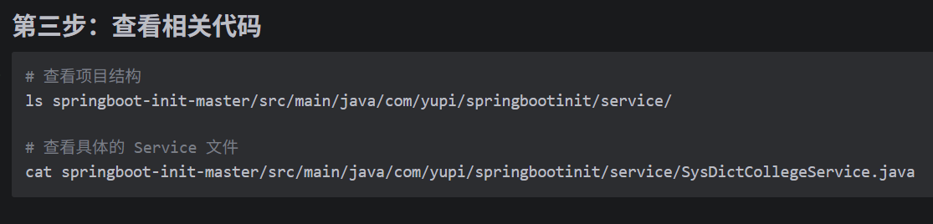
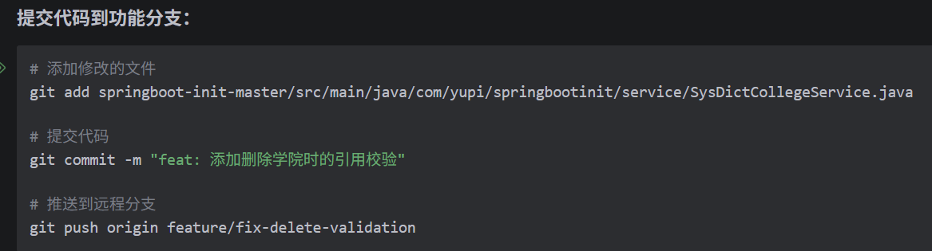
05 开发与提交 (Branch & PR)
Notes:
进入项目主页 https://github.com/WindZzz1/Computing_Platform点击 Issues 标签页点击 New Issue 按钮选择合适的模板（我们使用 "Bug report" 或 "Feature request"），## 👥 任务认领
请以下同学之一认领此任务：
- @张三 - 负责学院模块
- @李四 - 负责专业模块
- @王五 - 负责课程模块
认领后请：
1. 评论 "我来做这个任务"
2. 开始前请先查看相关代码结构
3. 预计 3 天内完成

Slide 15
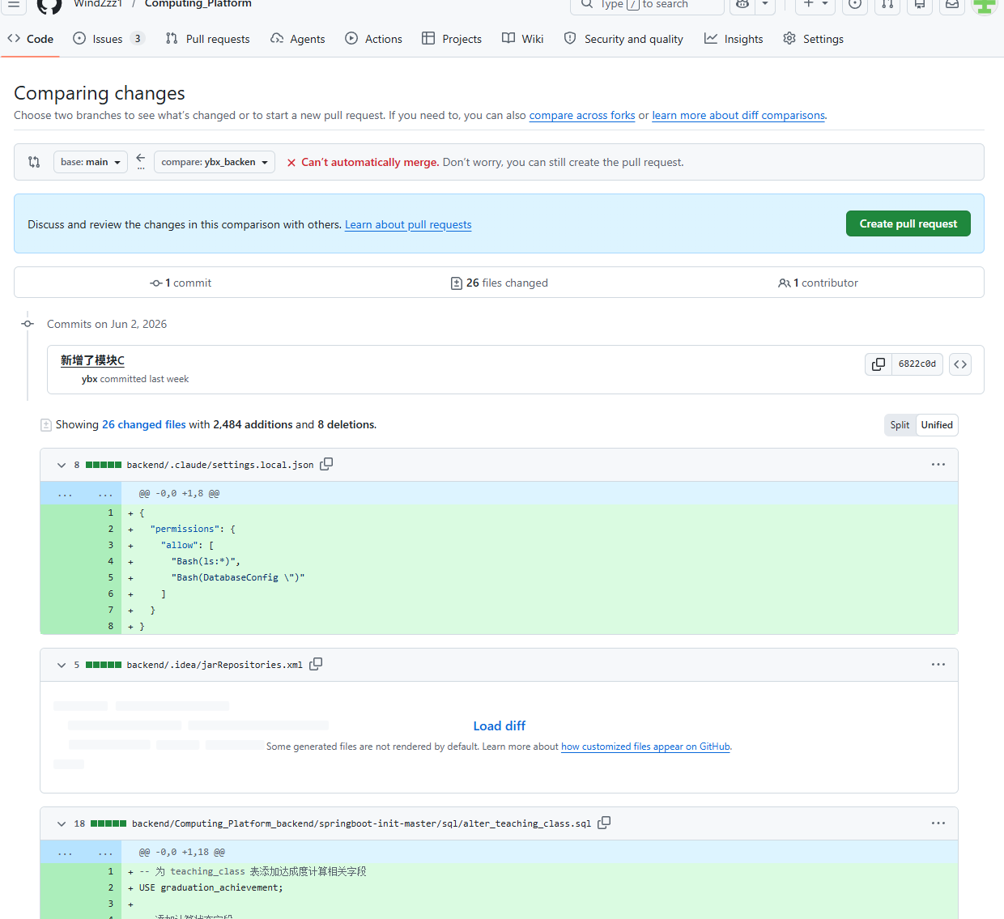
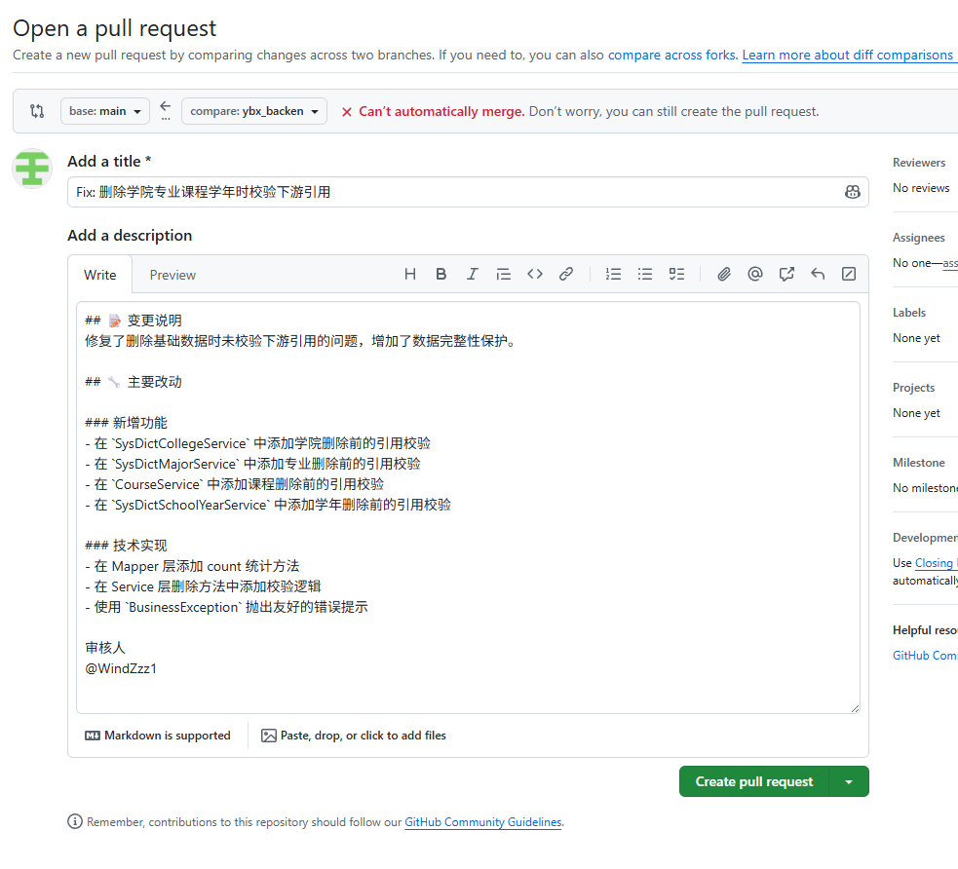
05 开发与提交 (Branch & PR)
Notes:
第一步：在 GitHub 上创建 Pull Request
访问 https://github.com/WindZzz1/Computing_Platform
点击 Pull requests 标签页
点击 New pull request 按钮
选择：
base repository: WindZzz1/Computing_Platform
base: main
head repository: WindZzz1/Computing_Platform
compare: feature/fix-delete-validation
第二步：填写 PR 标题和描述

Slide 16
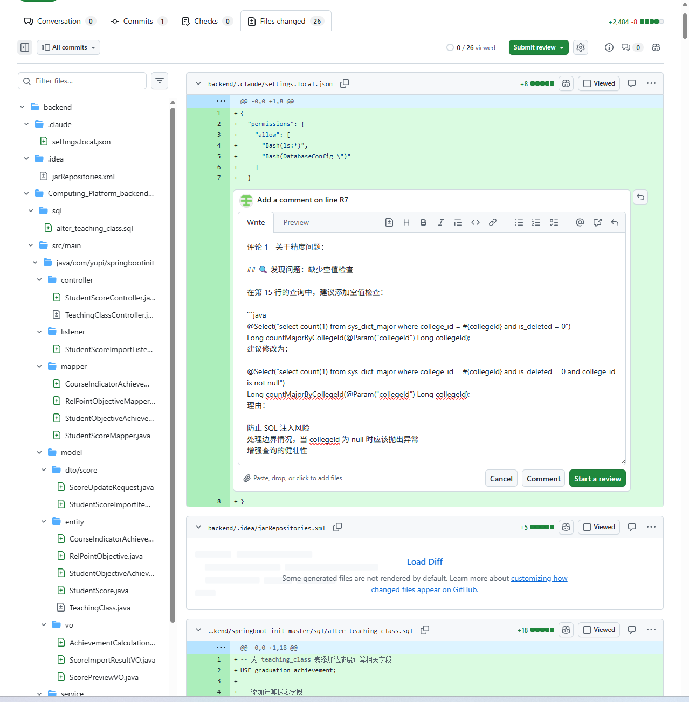
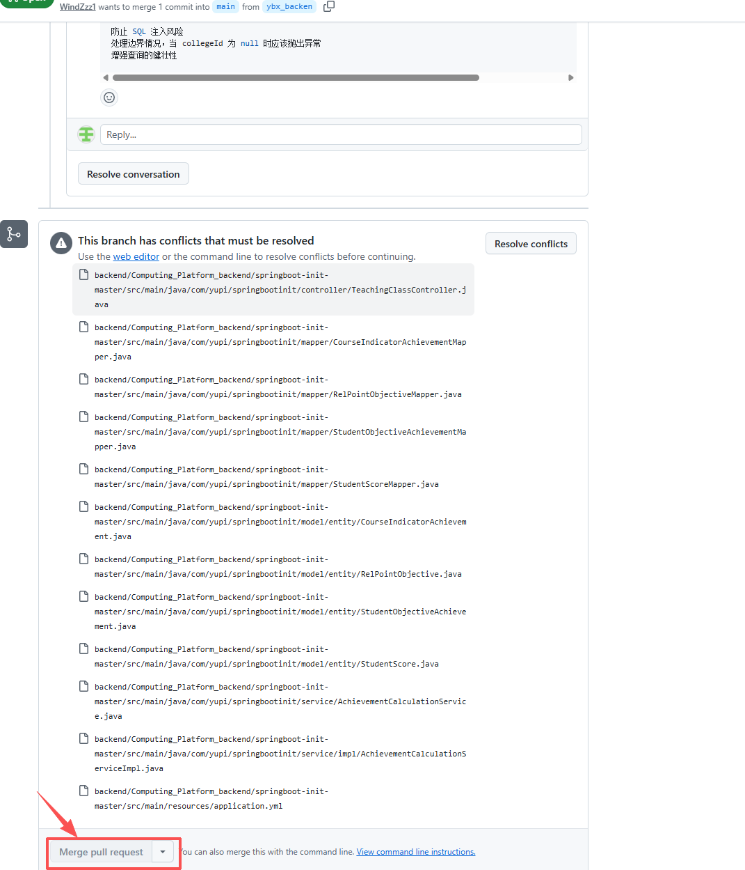
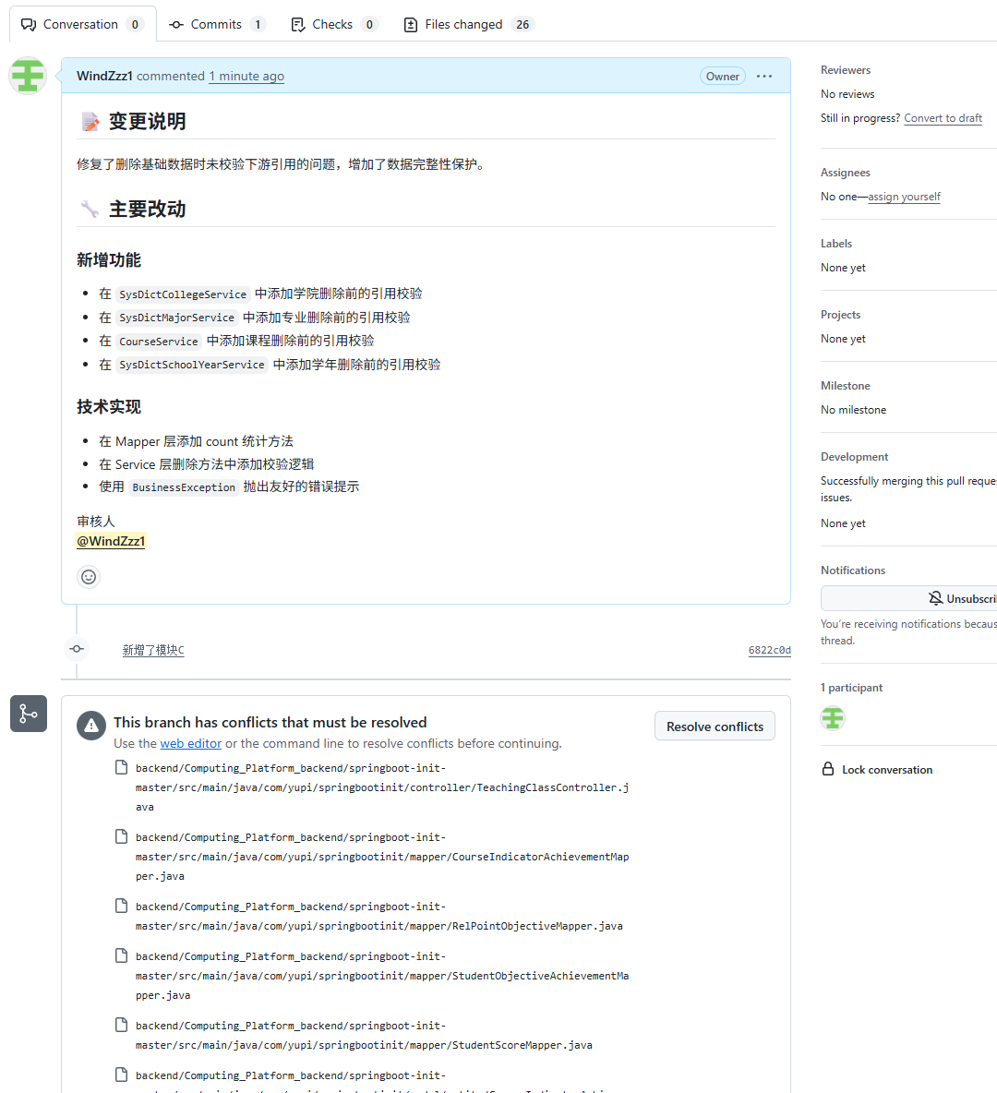
05 审查并合并 (Code Review)
Notes:
4.1 接收到 PR 通知
当张三创建了 PR 后，审查者会收到通知：
GitHub 邮件通知
项目首页的 PR 列表
如果你被 @ 了，会直接收到提醒
第一步：查看 PR 概览
访问 PR 页面：
https://github.com/WindZzz1/Computing_Platform/pull/26
PR 页面展示的信息：
PR 标题和描述 - 了解变更目的
文件变更统计 - +150 -20 lines
涉及文件列表 - 哪些文件被修改了
检查状态 - CI/CD 是否通过
4.2 在网页上查看代码改动
第二步：查看具体的代码改动
点击 "Files changed" 标签页：
展示代码变动的三种视图：
Unified 视图 - 左右对比，改动更清晰
Split 视图 - 上下并排，适合大改动
Diff 视图 - 显示具体的差异
第三步：发现问题并添加评论
在代码行下方添加评论：
评论 1 - 关于精度问题：
### 第四步：开发者的回应
**张三看到评论后的回复：**
**回复评论 2：**
```markdown
感谢指正！你说得对，我确实遗漏了毕业要求和指标矩阵的检查。我立即修复这个问题。
✅ 已修改：
- 添加了 `countRequirementByMajorId` 和 `countMatrixByMajorId` 方法
- 在删除逻辑中加入了这两个检查
- 错误消息现在会显示所有引用的数量
请再次 Review，谢谢！ 第五步：继续 Code Review
审查者查看修改后的代码：
回复：
✅ 很好！现在的逻辑更加完整了：
1. **引用检查** - 覆盖了所有下游数据关系
2. **错误提示** - 信息详细且格式统一
3. **代码质量** - 符合项目规范
我再检查了一遍，没有发现其他问题。代码可以合并了！

Slide 17
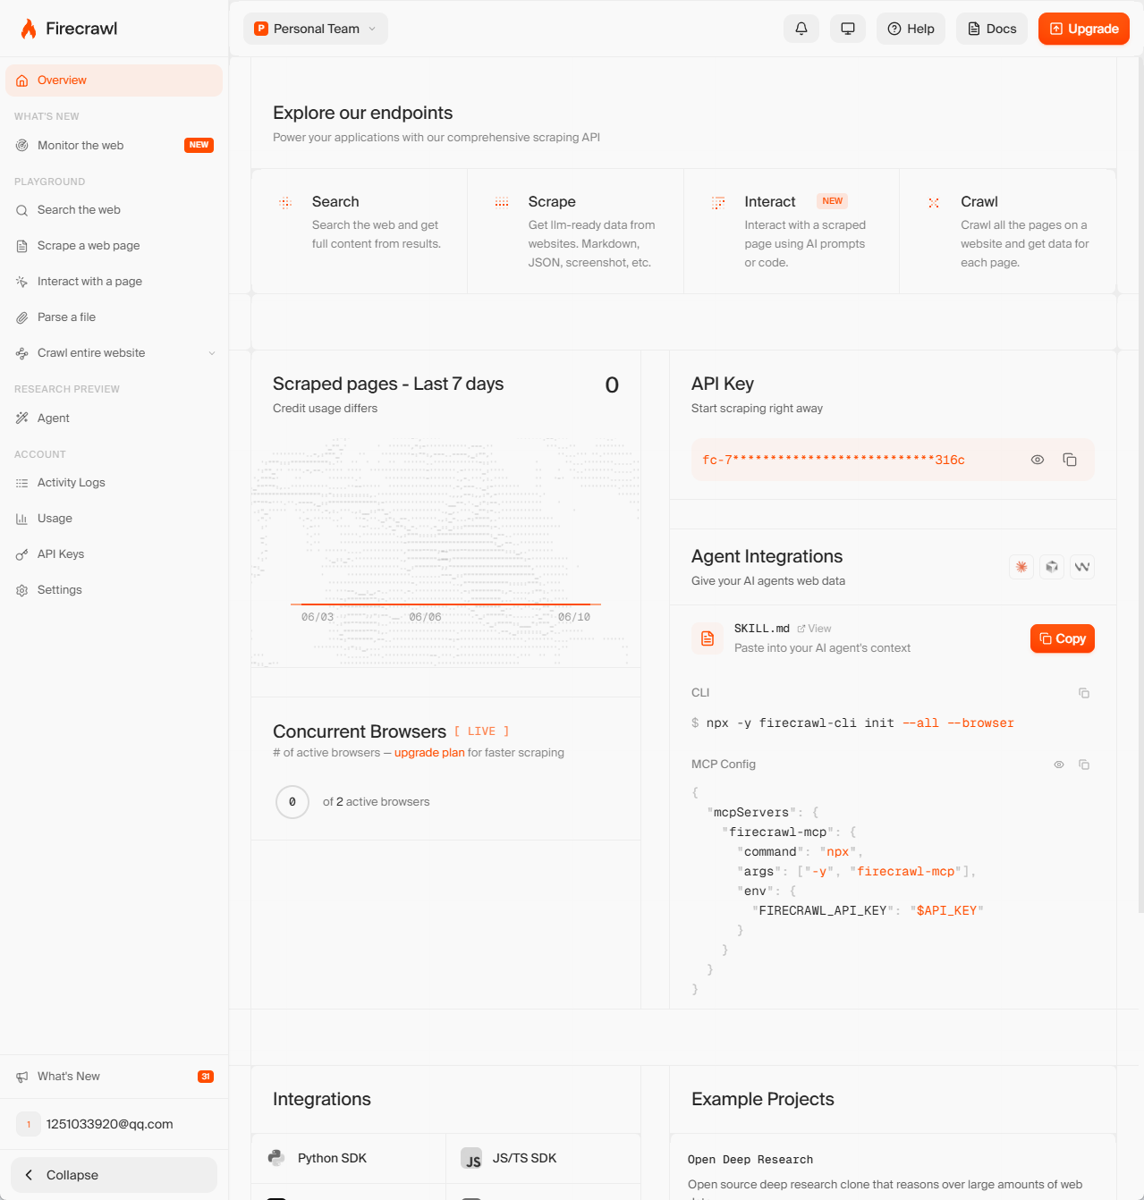
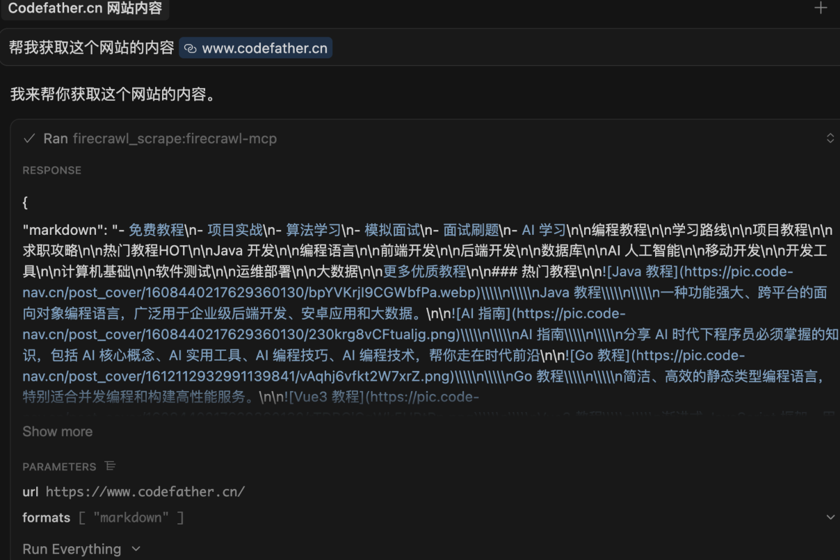
06 ai开发分享-MCP服务类
MCP 的全称是 Model Context Protocol 模型上下⽂协议。简单来说，就是让 AI ⼤模型能够连接外部⼯具
和数据源的⼀个开放标准。
打个⽐⽅，MCP 就像是 AI 的 USB-C 接⼝，原本 AI 只能根据训练数据来回答问题、⽣成代码，但有了这
个统⼀接⼝，它就能连接各种外部⼯具，⽐如打开浏览器看⽹站、搜索并抓取⽹⻚内容、部署项⽬到云端、
访问数据库等等，能⼒⼀下⼦就丰富起来了。
Notes:
Firecrawl MCP ⽹⻚内容抓取⾸先要介绍的是 Firecrawl MCP，让 AI 能够⾃动抓取和理解⽹⻚内容。
我在开发项⽬时经常需要从⽹上获取参考资料、阅读官⽅⽂档和技术博客，或者分析竞品的功能实现。如果⼈⼯来做这件事，需要先打开⽹站、再⼿动复制粘贴内容，或者⾃⼰写个爬⾍脚本，麻烦得⼀批。有了 Firecrawl MCP，这事⼉就简单多了。我直接在 AI 编程⼯具中跟 AI 说：帮我获取这个⽹站的内容帮我读⼀下这个⽂档帮我从⽹上搜索 XX 相关的信息它就能⾃动把⽹⻚的内容、结构、甚⾄是动态加载的数据都给我抓下来。
Context7 能帮 AI 获取到最新的技术⽂档。我们都知道，AI 的训练数据是有截⽌时间的，⽐如 GPT-4 的知识可能只更新到 2023 年。这就导致⼀个问题，当你问 AI 关于某个框架最新版本的⽤法时，它给出的答案可能是过时的。Context7 就是来解决这个问题的。它会⾃动从官⽅⽂档⽹站抓取最新的、特定版本的⽂档内容，然后提供给 AI。
Web to MCP 是⼀个 Chrome 扩展，搭配 MCP 使⽤，能把⽹⻚上的任何 UI 组件直接发送给 AI，让 AI ⽣成对应的代码，⽤最快的速度抄作业！

Slide 18
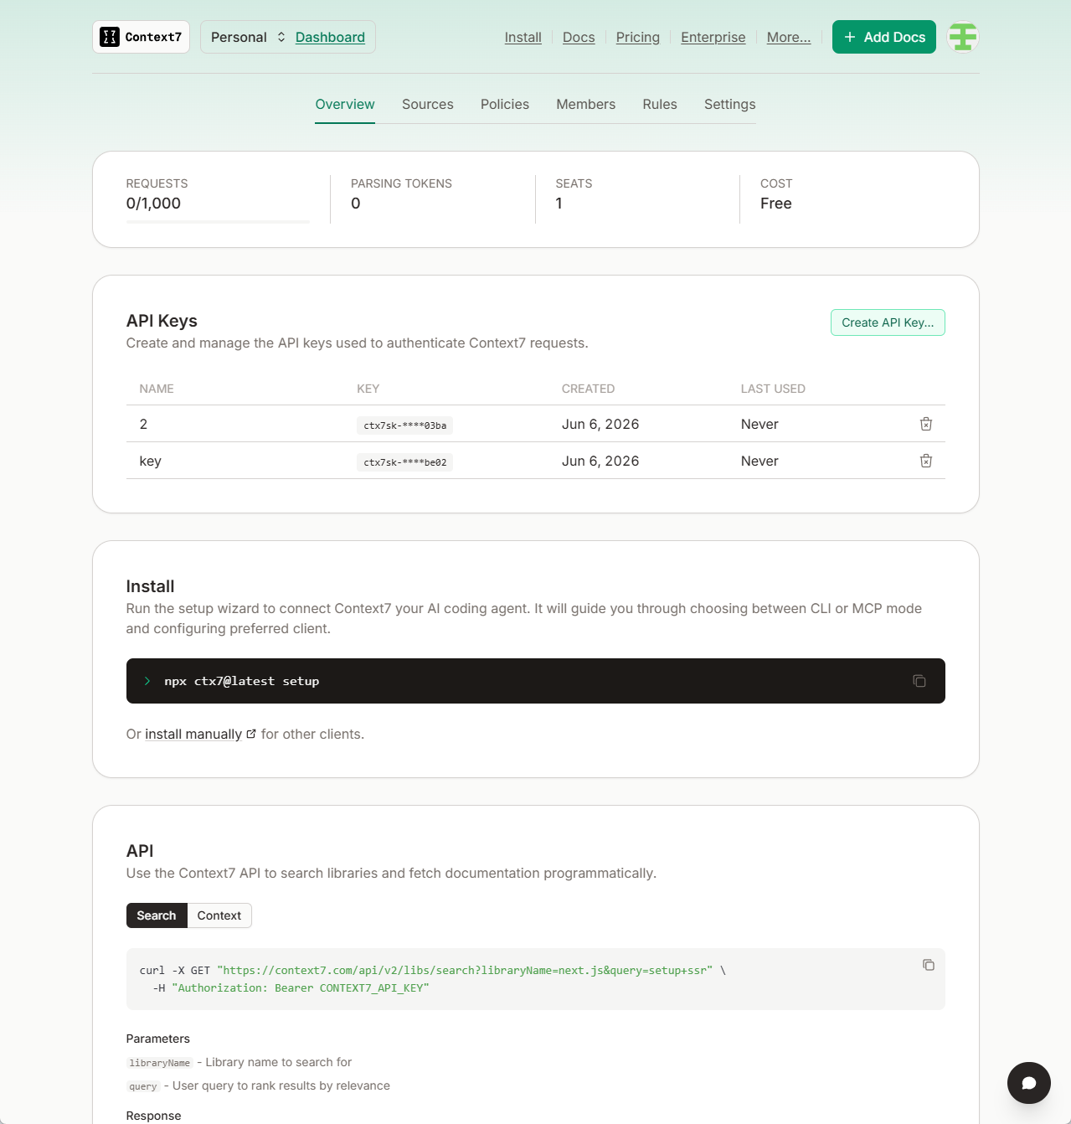
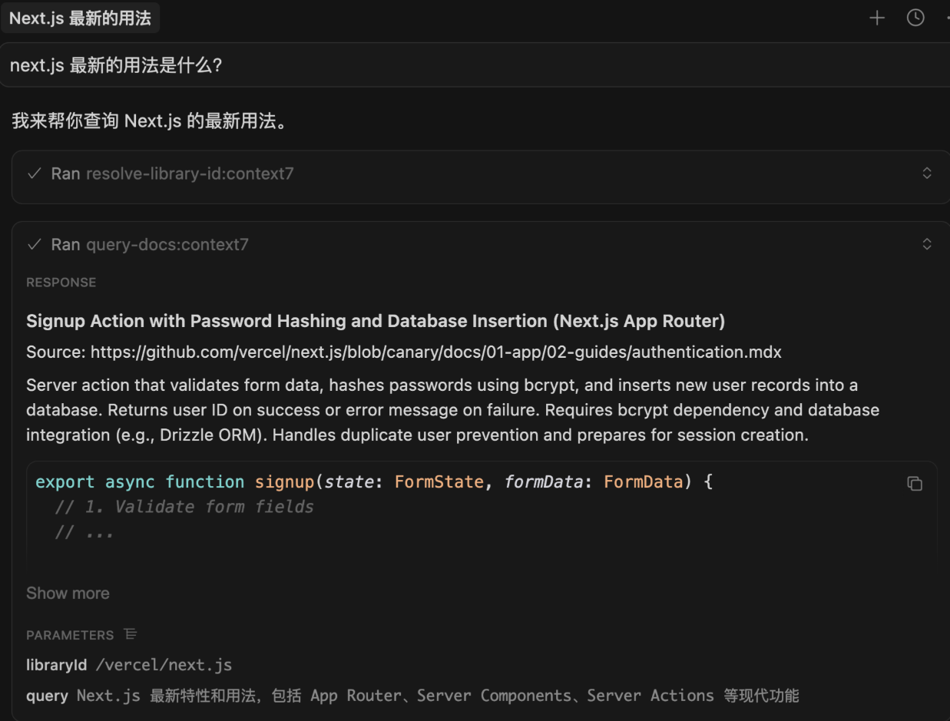
06 ai开发分享-MCP服务类
MCP 的全称是 Model Context Protocol 模型上下⽂协议。简单来说，就是让 AI ⼤模型能够连接外部⼯具
和数据源的⼀个开放标准。
打个⽐⽅，MCP 就像是 AI 的 USB-C 接⼝，原本 AI 只能根据训练数据来回答问题、⽣成代码，但有了这
个统⼀接⼝，它就能连接各种外部⼯具，⽐如打开浏览器看⽹站、搜索并抓取⽹⻚内容、部署项⽬到云端、
访问数据库等等，能⼒⼀下⼦就丰富起来了。
Notes:
Firecrawl MCP ⽹⻚内容抓取⾸先要介绍的是 Firecrawl MCP，让 AI 能够⾃动抓取和理解⽹⻚内容。
我在开发项⽬时经常需要从⽹上获取参考资料、阅读官⽅⽂档和技术博客，或者分析竞品的功能实现。如果⼈⼯来做这件事，需要先打开⽹站、再⼿动复制粘贴内容，或者⾃⼰写个爬⾍脚本，麻烦得⼀批。有了 Firecrawl MCP，这事⼉就简单多了。我直接在 AI 编程⼯具中跟 AI 说：帮我获取这个⽹站的内容帮我读⼀下这个⽂档帮我从⽹上搜索 XX 相关的信息它就能⾃动把⽹⻚的内容、结构、甚⾄是动态加载的数据都给我抓下来。
Context7 能帮 AI 获取到最新的技术⽂档。我们都知道，AI 的训练数据是有截⽌时间的，⽐如 GPT-4 的知识可能只更新到 2023 年。这就导致⼀个问题，当你问 AI 关于某个框架最新版本的⽤法时，它给出的答案可能是过时的。Context7 就是来解决这个问题的。它会⾃动从官⽅⽂档⽹站抓取最新的、特定版本的⽂档内容，然后提供给 AI。
Web to MCP 是⼀个 Chrome 扩展，搭配 MCP 使⽤，能把⽹⻚上的任何 UI 组件直接发送给 AI，让 AI ⽣成对应的代码，⽤最快的速度抄作业！

Slide 19
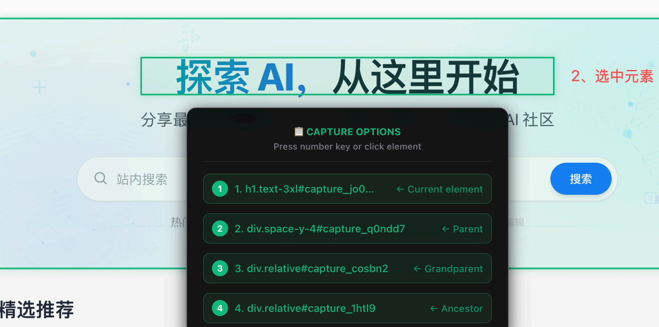
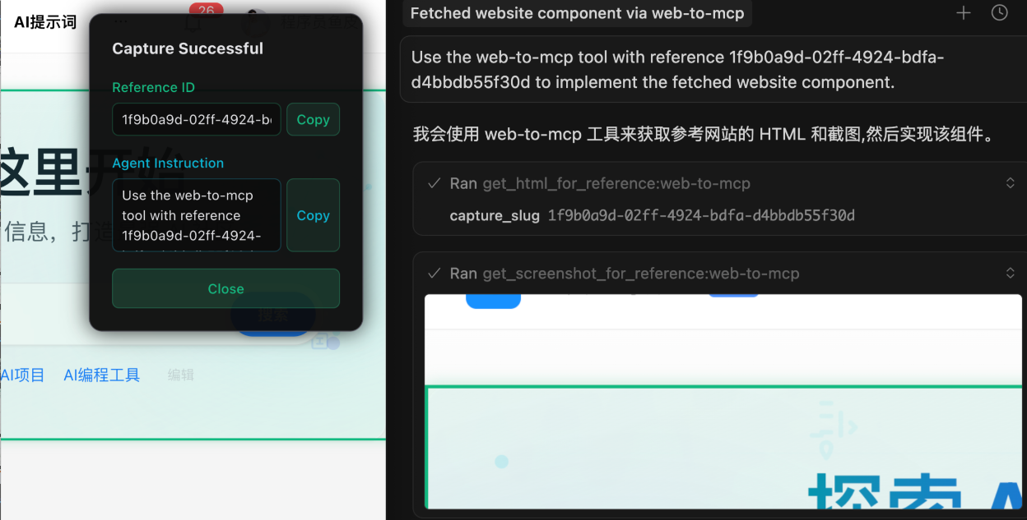
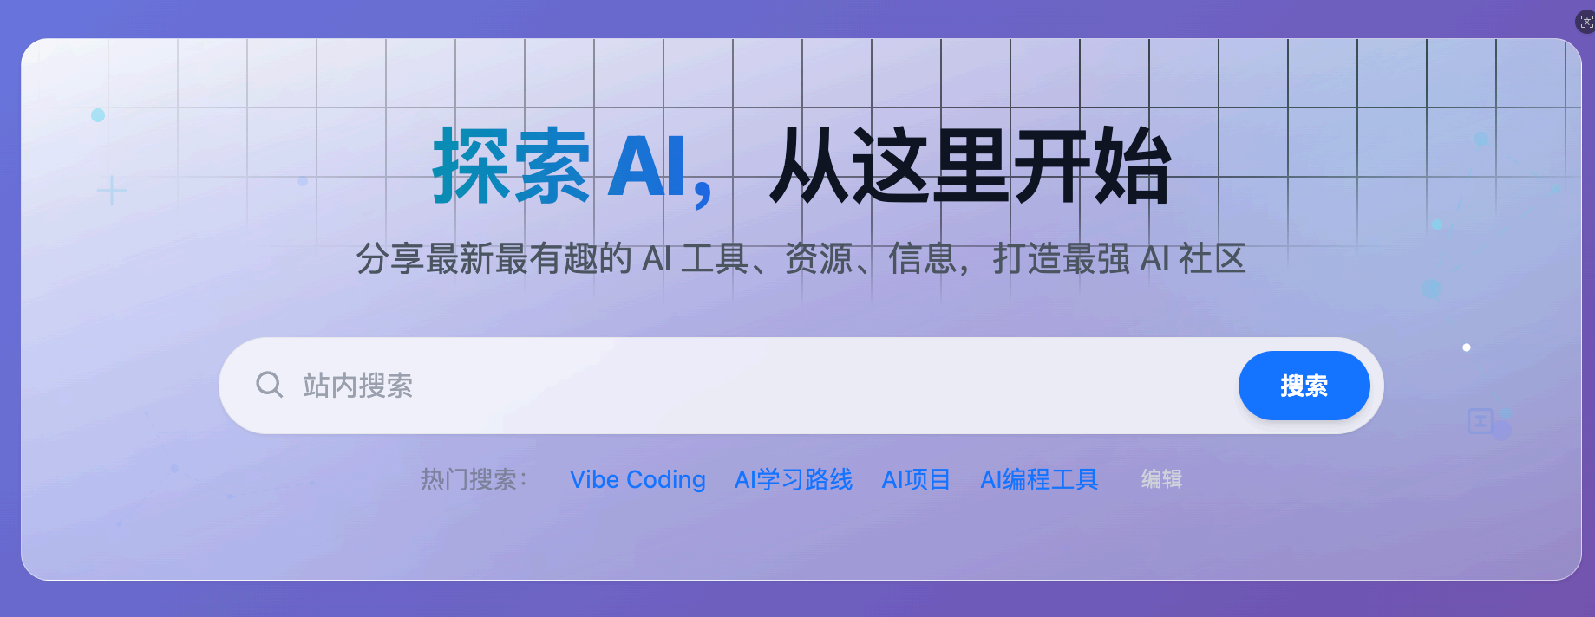
06 ai开发分享-MCP服务类
Notes:
Web to MCP 是⼀个 Chrome 扩展，搭配 MCP 使⽤，能把⽹⻚上的任何 UI 组件直接发送给 AI，让 AI ⽣成对应的代码，⽤最快的速度抄作业！
很多时候，我在浏览⽹站时看到⼀个不错的 UI 组件，想让 AI 帮我实现类似的效果。以前的做法是截图，然后跟 AI 描述：“帮我做⼀个类似这样的按钮，圆⻆、渐变⾊、带阴影……” 既费时⼜不准确。有了 Web to MCP，我只需要在⽹⻚上点击某个想复刻的元素：它就会⾃动捕获组件的 DOM 结构、CSS 样式、甚⾄是交互效果，并且给你⼀个让 AI 复刻组件的提示词。
你只需要把提示词发送给 AI，AI 会调⽤ MCP 拿到完整的组件信息，并⽣成代码来复刻组件。

Slide 20
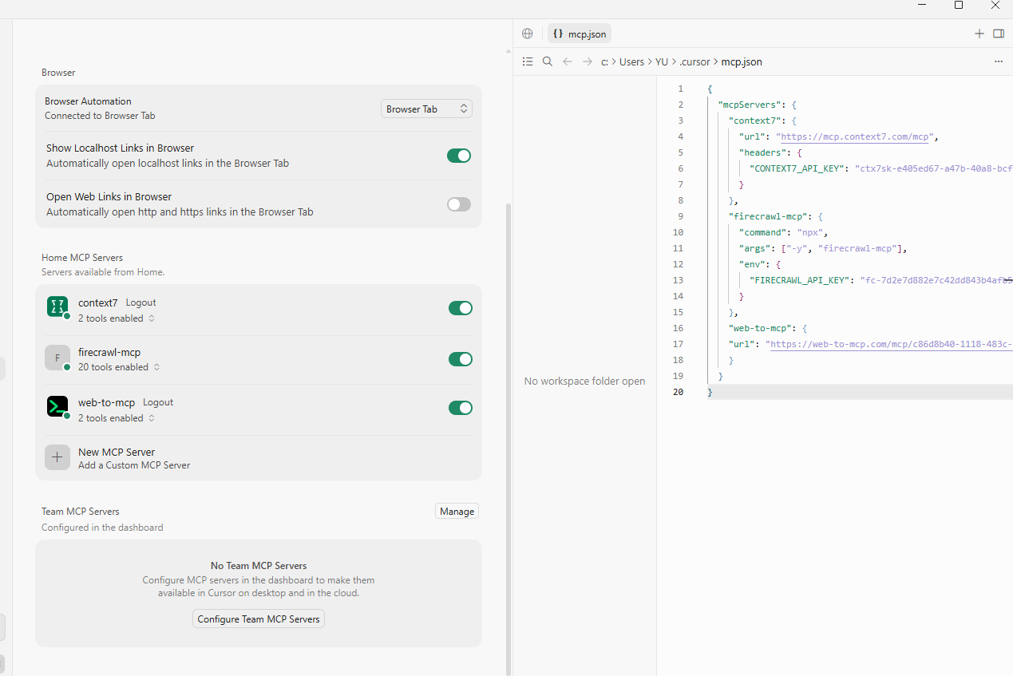
06 ai开发分享-MCP服务类和skills
Notes:
Firecrawl MCP ⽹⻚内容抓取⾸先要介绍的是 Firecrawl MCP，让 AI 能够⾃动抓取和理解⽹⻚内容。
我在开发项⽬时经常需要从⽹上获取参考资料、阅读官⽅⽂档和技术博客，或者分析竞品的功能实现。如果⼈⼯来做这件事，需要先打开⽹站、再⼿动复制粘贴内容，或者⾃⼰写个爬⾍脚本，麻烦得⼀批。有了 Firecrawl MCP，这事⼉就简单多了。我直接在 AI 编程⼯具中跟 AI 说：帮我获取这个⽹站的内容帮我读⼀下这个⽂档帮我从⽹上搜索 XX 相关的信息它就能⾃动把⽹⻚的内容、结构、甚⾄是动态加载的数据都给我抓下来。
Context7 能帮 AI 获取到最新的技术⽂档。我们都知道，AI 的训练数据是有截⽌时间的，⽐如 GPT-4 的知识可能只更新到 2023 年。这就导致⼀个问题，当你问 AI 关于某个框架最新版本的⽤法时，它给出的答案可能是过时的。Context7 就是来解决这个问题的。它会⾃动从官⽅⽂档⽹站抓取最新的、特定版本的⽂档内容，然后提供给 AI。
Web to MCP 是⼀个 Chrome 扩展，搭配 MCP 使⽤，能把⽹⻚上的任何 UI 组件直接发送给 AI，让 AI ⽣成对应的代码，⽤最快的速度抄作业！

Slide 21
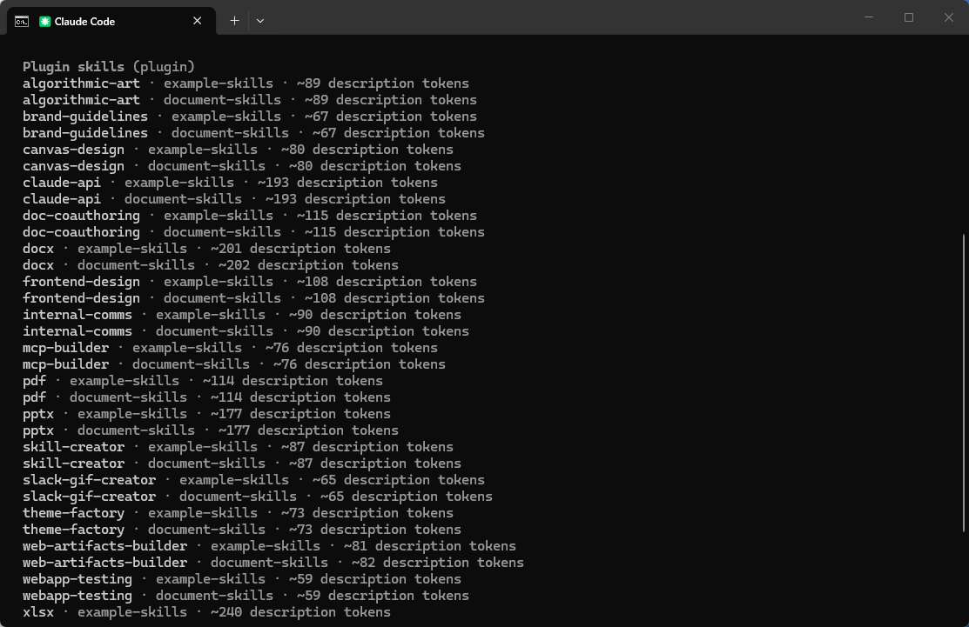
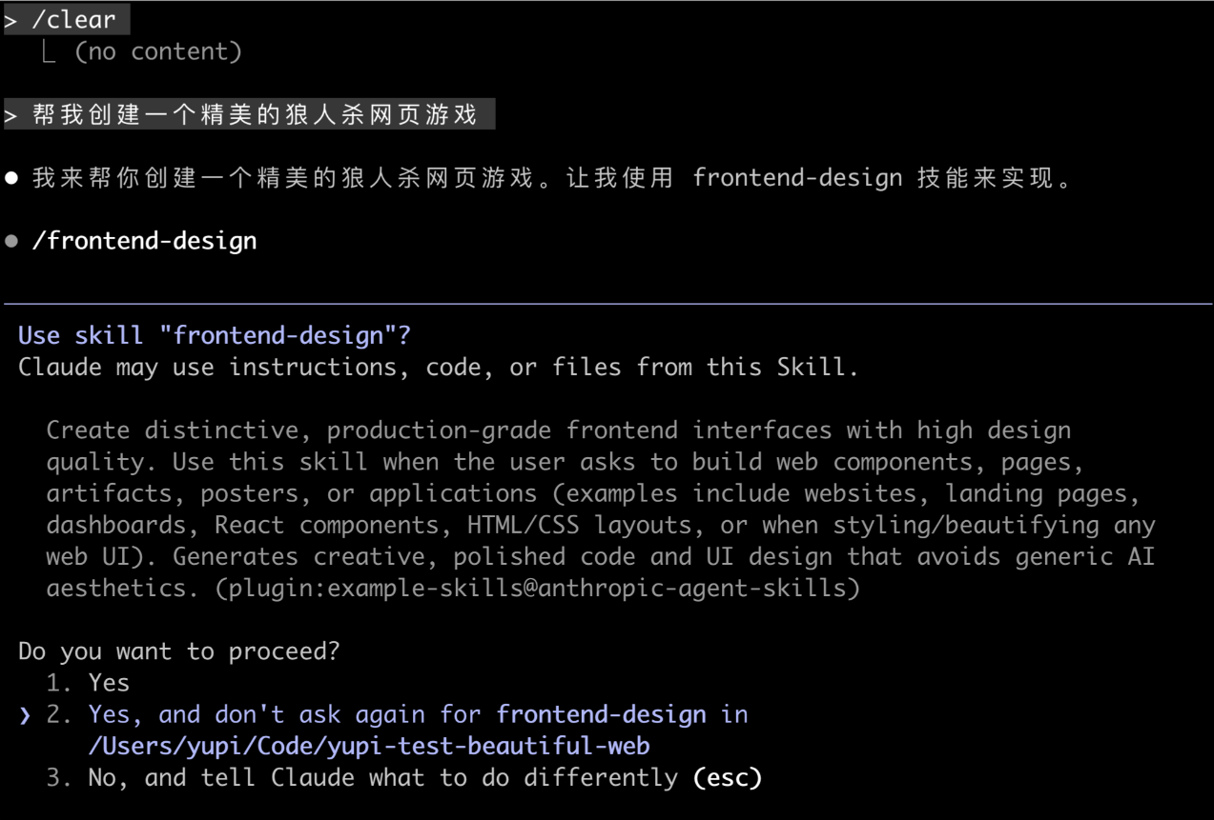
06 ai开发分享-Agent skills
Agent Skills 是给 AI 装备的技能包，让 AI 在特定任务上表现得更专业。和 MCP ⼀样，Agent Skills 现在
也是 AI 编程⽣态中不可或缺的⼀部分，⽽且它是跨⼯具通⽤的开放标准，不绑定特定的编辑器。
Notes:
它定义了⼀种 封装 AI ⼯作流 的标准：开发者可以把复杂的任务指令、脚本和资源打包成⼀个 技能（Skill）；作为⽤户，你只需要安装这些技能，AI 就能⽴刻学会这项本事，不⽤重复造轮⼦。
安装完 SKills 后，你只需要和之前⼀样跟 AI 对话，程序会⾃动根据你的任务选择使⽤什么 Skills。⽐如我让 AI 开发⼀个精美的狼⼈杀⽹⻚游戏，它会询问我是否要使⽤ frontend-design 技能。
使⽤这个技能后，AI 会选择独特的设计⻛格，⽣成的界⾯既有个性⼜专业，告别千篇⼀律的蓝紫渐变⾊。⽽且不需要你每次都重复输⼊⼀堆设计要求，⾮常⽅便！

Slide 22
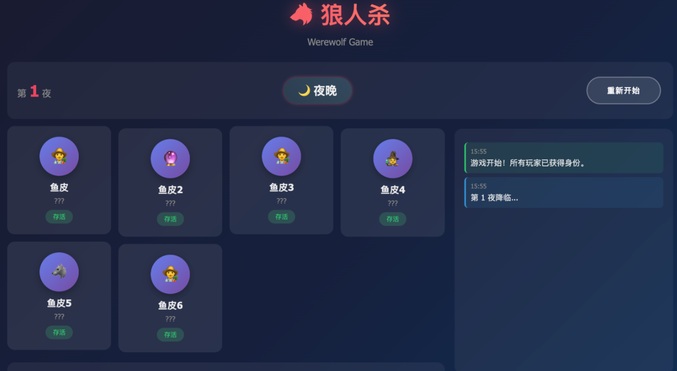
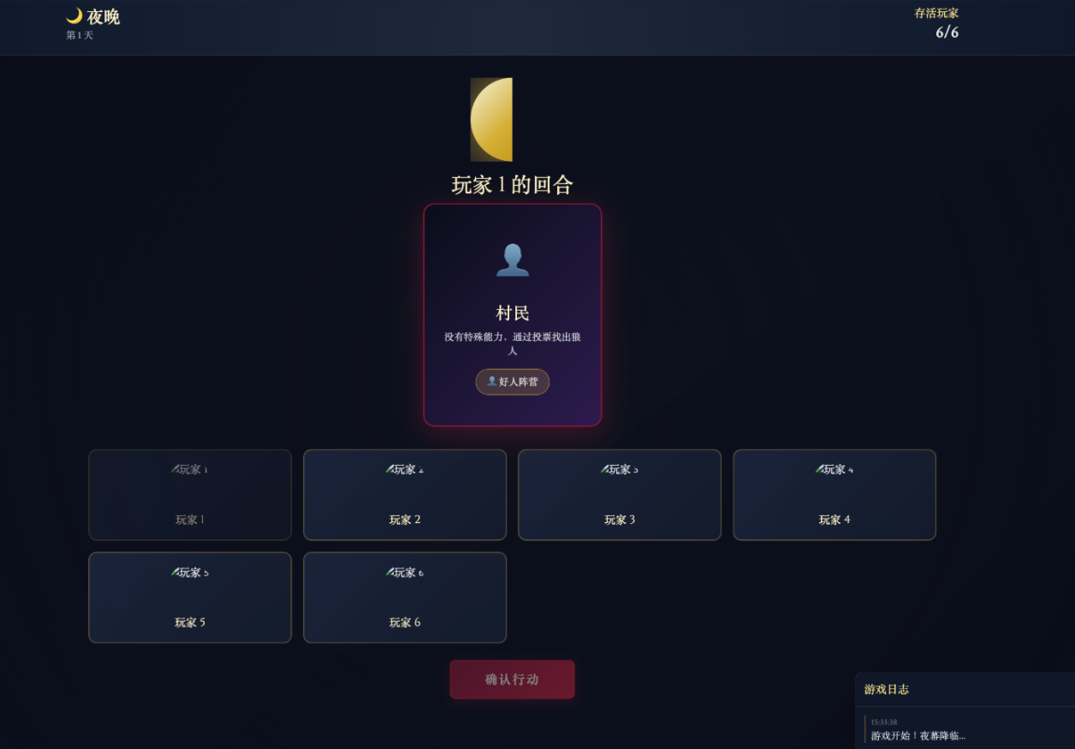
06 ai开发分享-Agent skills
Notes:
它定义了⼀种 封装 AI ⼯作流 的标准：开发者可以把复杂的任务指令、脚本和资源打包成⼀个 技能（Skill）；作为⽤户，你只需要安装这些技能，AI 就能⽴刻学会这项本事，不⽤重复造轮⼦。
安装完 SKills 后，你只需要和之前⼀样跟 AI 对话，程序会⾃动根据你的任务选择使⽤什么 Skills。⽐如我让 AI 开发⼀个精美的狼⼈杀⽹⻚游戏，它会询问我是否要使⽤ frontend-design 技能。
使⽤这个技能后，AI 会选择独特的设计⻛格，⽣成的界⾯既有个性⼜专业，告别千篇⼀律的蓝紫渐变⾊。⽽且不需要你每次都重复输⼊⼀堆设计要求，⾮常⽅便！

